Slide 1


Slide 2
알아 두셔야 할 사항
책은 타입스크립트 버전 3.7.4를 기준으로 만들어 졌지만, 이 PPT는 버전 4.3.5를 기준으로 작성되었습니다. 이는 책 코드의 5% 정도가 타입스크립트 버전 4에서 정상적으로 컴파일 되지 않기 때문입니다.
PPT 내용 중 비주얼 스튜디오 코드 화면을 캡쳐 한 것은 버전 4들 대상으로 코드가 변한 것을 반영한 것이고, PDF를 캡처한 것은 책의 코드가 버전 4에서도 정상적으로 컴파일 된다는 것을 반영한 것입니다.
타입스크립트는 tsconfig.json 파일 내용에 매우 민감합니다. 그리고 tsc --init으로 생성된 tsconfig.json 파일은 가장 엄격하게 코드를 컴파일 합니다. 이는 버그가 있는 자바스크립트 코드들을 컴파일 시점에서 잡아주게 하기 위해서 입니다.
이에 따라 가능한 이 책의 02-2절에 기술된 타입스크립트 초보자용 tsconfig.json 파일을 사용하시기 바랍니다.

Slide 3
타입스크립트 개발 시 알아 둬야 할 부분
타입 에러가 나는 소스 파일 맨 위에 // @ts-nocheck 주석을 붙임
특정 줄에서 나는 경우, 해당 줄 앞에 // @ts-ignore 주석을 붙임
[참고] //@ts-nocheck 주석은 컴파일러의 타입 체크 기능을 무력화 시키므로 가능한 사용을 자제해야 합니다. 하지만 알 수 없는 타입 오류로 인하여 더이상 진도를 나갈 수 가 없을 때의 가장 효과적인 임시 방편 대책입니다.
[참고] 타입스크립트 컴파일러는 '@types/패키지이름' 형태의 타입 라이브러리가 반드시 필요합니다. 그리고 어떤 패키지들의(이 책의 경우 09장의 ramda 패키지) 타입 라이브러리들은 잘못 구현된 부분이 있거나, 도저히 타입스크립트로 옮길 수 없는 기능을 담고 있기도 합니다.
사실 이 경우 유일한 해결책이 // @ts-ignore 주석입니다.

Slide 4
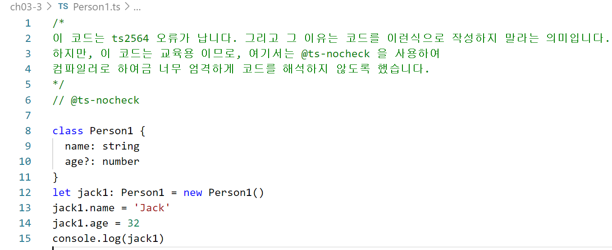
타입스크립트 개발 시 알아 둬야 할 부분
타입 오류가 날 때의 대책
// @ts-nocheck 주석(6번 줄)으로 파일 전체의 타입 체크를 안 하게 하여 컴파일 오류를 방지한 예

Slide 5
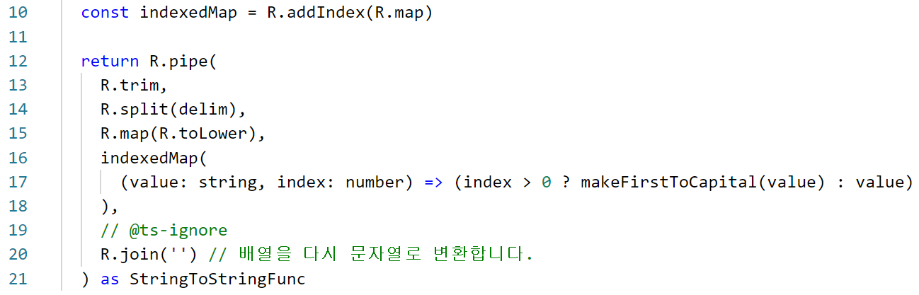
타입스크립트 개발 시 알아 둬야 할 부분
타입 오류가 날 때의 대책
// @ts-ignore 주석(19번 줄)으로 20번 줄에서 발생하는 컴파일 오류를 방지한 예

Slide 6
10
제네릭 프로그래밍
10-1 제네릭 타입 이해하기
10-2 제네릭 타입 제약
10-3 대수 데이터 타입
10-4 타입 가드
10-5 F-바운드 다형성
10-6 nullable 타입과 프로그램 안전성

Slide 7
10-1 제네릭 타입 이해하기
이 절의 목적
제네릭 타입 일반

Slide 8
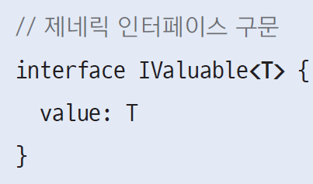
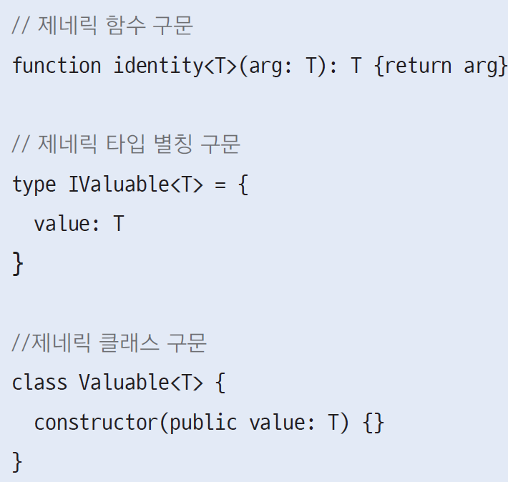
10-1 제네릭 타입 이해하기
제네릭 타입이란?
제네릭 타입 - 인터페이스나 클래스, 함수, 타입 별칭 등에 사용할 수 있는 기능
주로 해당 심벌의 타입을 미리 지정하지 않고 다양한 타입에 대응하려고 할 때 사용
다음은 제네릭 타입을 여러 구문에 사용한 예

Slide 9
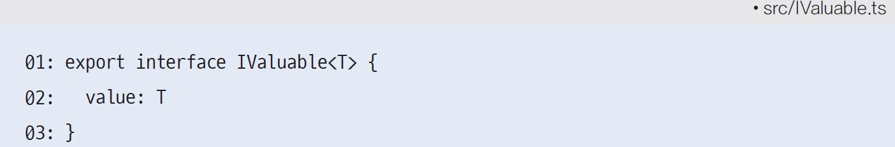
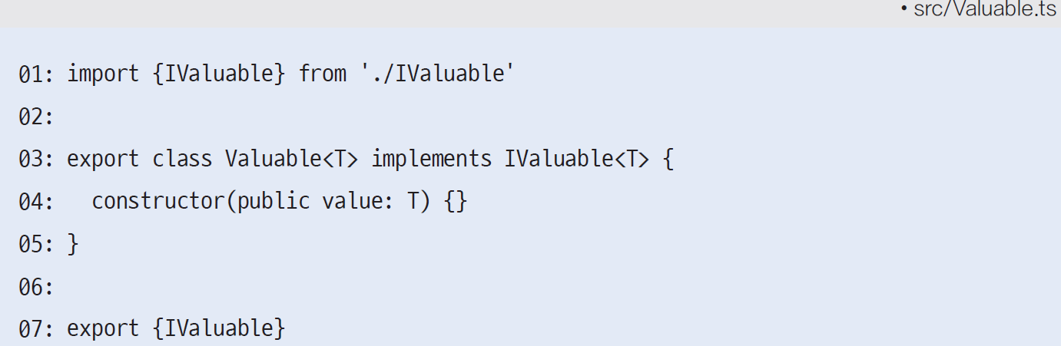
10-1 제네릭 타입 이해하기
제네릭 사용하기
다음 IValuable<T>는 제네릭 인터페이스
다음 제네릭 클래스 Valuable<T>는 제네릭 타입 변수 T를 제네릭 인터페이스 쪽으로 전달하고 있음

Slide 10
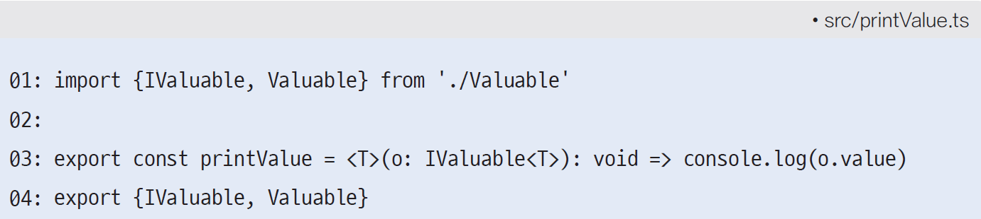
10-1 제네릭 타입 이해하기
제네릭 사용하기 계속
다음 코드는 타입 변수 T를 매개변수의 타입 쪽으로 전달하고 있음
또한 매개변수 o는 IValuable<T> 타입이고, 이 타입은 value라는 속성이 반드시 있으므로 o.value 와 같은 코드가 가능함

Slide 11
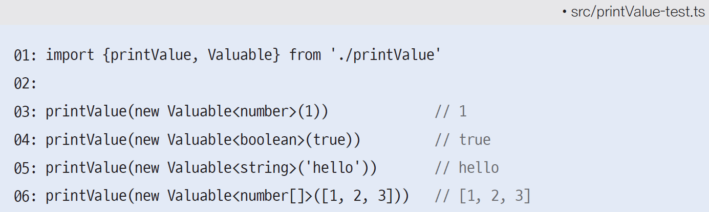
10-1 제네릭 타입 이해하기
제네릭 사용하기 계속
다음은 다양한 타입을 제네릭 타입 변수에 적용해 본 예

Slide 12
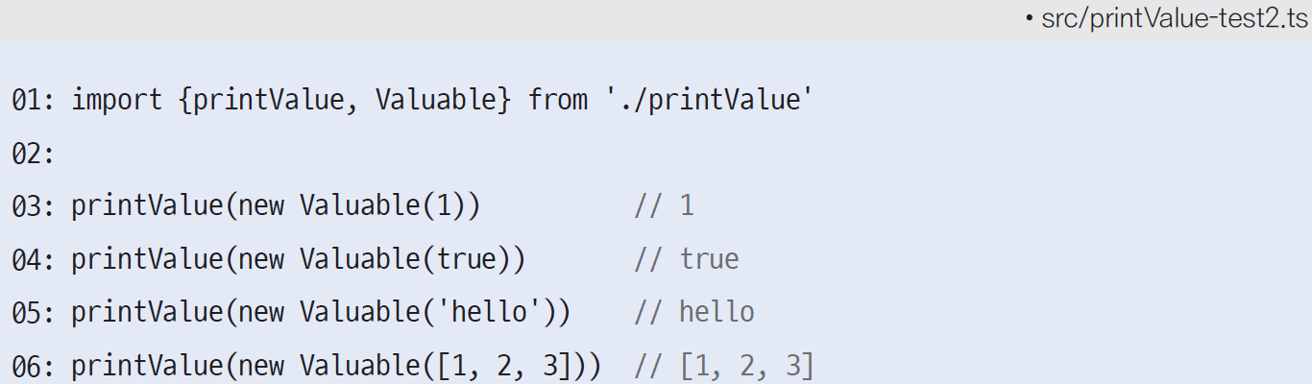
10-1 제네릭 타입 이해하기
제네릭 사용하기 계속
제네릭 타입 변수를 생략하면 컴파일러가 타입 변수를 추론(inference)함

Slide 13
10
제네릭 프로그래밍
10-1 제네릭 타입 이해하기
10-2 제네릭 타입 제약
10-3 대수 데이터 타입
10-4 타입 가드
10-5 F-바운드 다형성
10-6 nullable 타입과 프로그램 안전성

Slide 14
10-2 제네릭 타입 제약
이 절의 목적
제네릭 타입 제약 개념
타입 제약 구문에서의 extends 키워드
new 타입 제약과 인덱스 타입 제약

Slide 15
10-2 제네릭 타입 제약
제네릭 타입 제약(generic type constraint) 이란?
제네릭 타입 제약 - 타입 변수에 적용할 수 있는 타입의 범위를 한정하는 기능
다음처럼 extends 키워드를 사용하여 타입을 제약함
위 구문에서 '최종 타입1'은 반드시 타입1을 상속하는 타입이어야 함. '최종 타입2'도 타입2의 상속 타입이어야 함

Slide 16
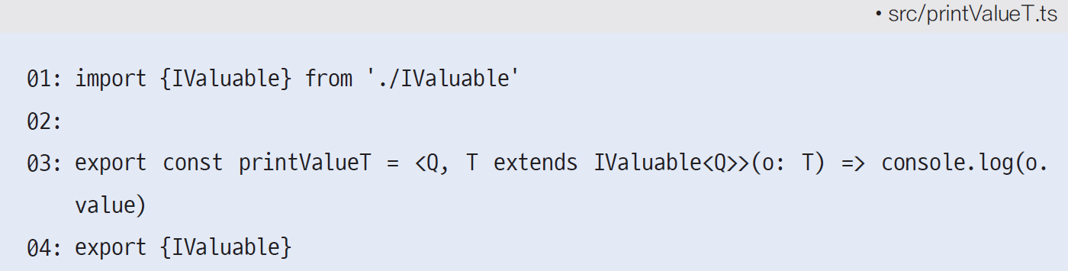
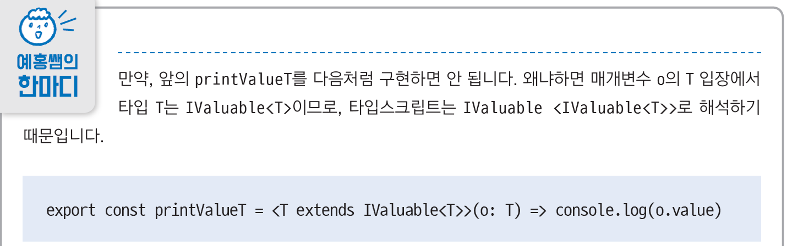
10-2 제네릭 타입 제약
제네릭 타입 제약 계속
다음 코드는 매개변수 o의 타입을 IValuable<T>가 아닌 단순히 T로 하고, 대신 T는
반드시 IValuable<Q>의 서브타입(subtype, 혹은 상속타입)이어야 한다는 타입 제약을 걸어 구현한 예

Slide 17
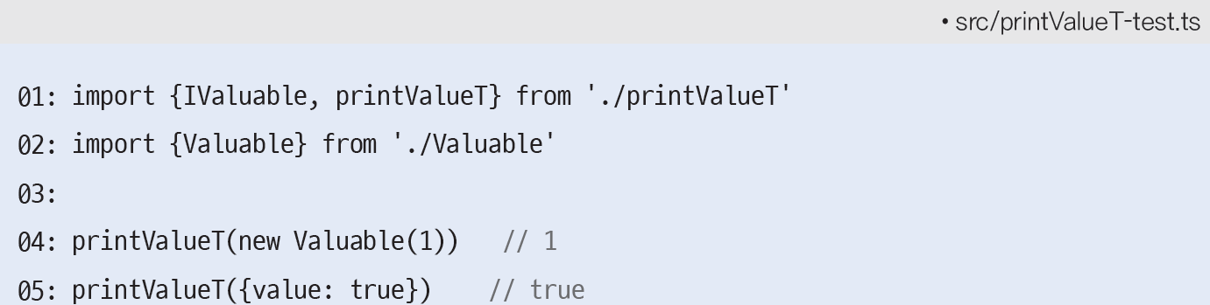
10-2 제네릭 타입 제약
제네릭 타입 제약 계속
구현 방법은 다르더라도 사용법은 같다는 것을 보여주는 예

Slide 18
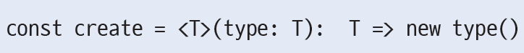
10-2 제네릭 타입 제약
new 타입 제약
팩토리 함수(factory function) - 객체를 생성하는 방법이 지나치게 복잡할 때 이를 단순화하려는 목적으로 구현
자바스크립트에서 팩토리 함수는 보통 new 클래스_이름 형태의 코드를 구현하게 됨
다음 코드가 new 연산자를 사용한 팩토리 함수의 구현 예
그런데 위 type은 변수가 아니라 '타입 변수' 여야 함
즉 위 코드의 type은 '타입의 타입'이어야 함
옆 vscode 오류는 이런 이유로 발생한 것

Slide 19
10-2 제네릭 타입 제약
new 타입 제약 계속
다음 코드의 {new() : T}는 '타입의 타입'에 해당하는 타입스크립크 구문으로 이를 new 타입 제약이라고 함
만일 팩토리 함수에 매개변수가 있는 경우 다음처럼 구현

Slide 20
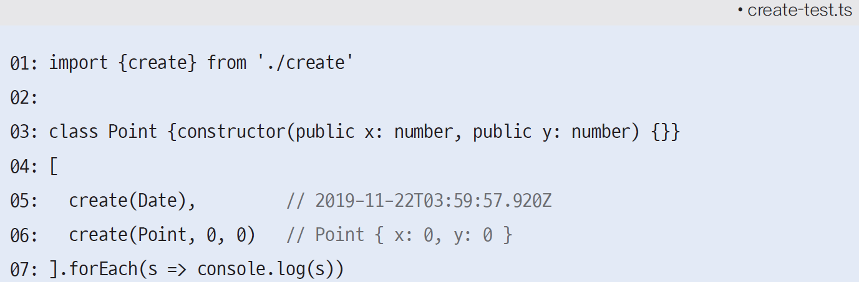
10-2 제네릭 타입 제약
new 타입 제약 계속
다음은 new 타입 제약을 가진 create 함수와 이 함수를 테스트 하는 코드 예
Date와 Point는 클래스 이므로 new 연산자를 사용해야 하지만, create 안에 new 연산자가 사용되고 있으므로 new 없이 Date와 Point 클래스의 인스턴스를 생성하고 있음

Slide 21
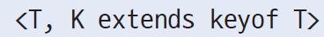
10-2 제네릭 타입 제약
인덱스 타입 제약(index type constraint)
keyof 는 타입스크립트 키워드
인덱스 타입 제약 - 다음 코드 형태의 타입 제약
다음 자바스크립트 코드는 객체의 여러 속성들 중에 일부 필요한 속성들만 추려내는 것을 구현한 것
다음은 위 pick 함수의 테스트 코드로 name, age, city, country라는 4개의 속성이 있는 객체에서 name과 age 속성만 추려내는 예
그런데 'nam', 'agg' 처럼 속성이름을 잘못 쓸 수 있음 -> 이런 잘못을 코드 작성시점에서 알아내고 싶을 때 인덱스 타입 제약이 필요

Slide 22
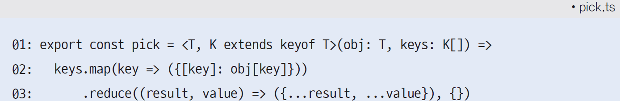
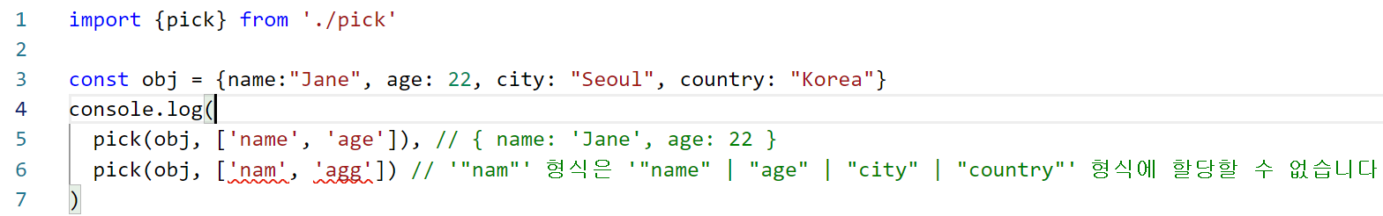
10-2 제네릭 타입 제약
인덱스 타입 제약 계속
다음은 앞 자바스크립트로 구현된 pick 함수를 타입스크립트의 인덱스 타입 제약을 걸어 속성이름을 잘못 사용하는 것을 방지하는 버전으로 다시 구현한 것
다음 테스트 코드 6번 줄은 속성 이름을 잘못 사용한 경우, 코드 작성 시점에서 알 수 있게 됨을 보여줌

Slide 23
10
제네릭 프로그래밍
10-1 제네릭 타입 이해하기
10-2 제네릭 타입 제약
10-3 대수 데이터 타입
10-4 타입 가드
10-5 F-바운드 다형성
10-6 nullable 타입과 프로그램 안전성

Slide 24
10-3 대수 데이터 타입
이 절의 목적
대수 데이터 타입 일반
합집합 타입과 교집합 타입 구문
식별 합집합 구문

Slide 25
10-3 대수 데이터 타입
대수 데이터 타입(Algebraic Data Type) 이란?
대수 데이터 타입(ADT) - 함수형 프로그래밍 언어에서 사용하는 타입
[참고] 추상 데이터 타입(Abstract Data Type, ADT) - 객체 지향 프로그래밍 언어에서 사용하는 타입
대수 데이터 타입(ADT)에는 합집합 타입(Sum Type 혹은 Union Type)과 교집합 타입(Intersection Type 혹은 Product Type) 두 가지 종류가 있음

Slide 26
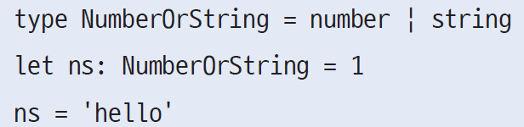
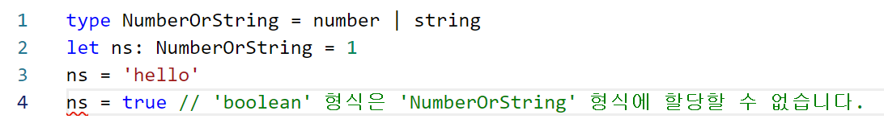
10-3 대수 데이터 타입
합집합 타입
‘또는(or)’의 의미인 ‘|’ 기호로 다양한 타입을 연결해서 만든 타입
다음 코드의 4번 줄의 오류는 ns가 number 혹은 string 타입만 가능한데, 여기에 boolean 타입 값을 설정하려 했기 때문에 생긴 것

Slide 27
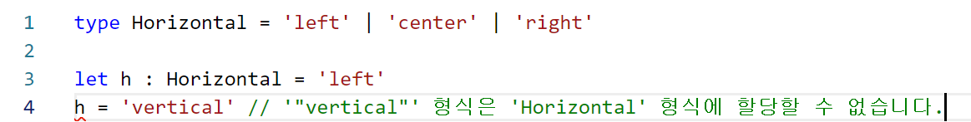
10-3 대수 데이터 타입10-3 대수 데이터 타입
합집합 타입 계속
객체 지향 언어처럼 상속(inheritance)에만 의존하는 타입을 사용하는 경우, 다음 Horizontal과 같은 타입을 만들 수 가 없음
위 코드에서 4번 줄의 오류는 'left' 혹은 'center' 혹은 'right' 등 3 종류의 문자열만 설정 가능한 h 변수에 이 3종류의 문자열이 아닌 'vertical' 과 같은 문자열을 설정했기 때문에 발생한 것

Slide 28
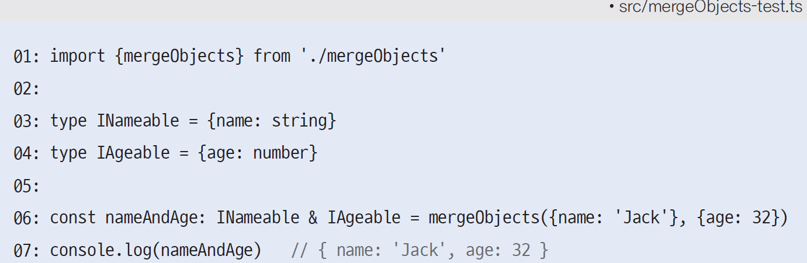
10-3 대수 데이터 타입
교집합 타입
‘이고(and)’의 의미인 ‘&’ 기호로 다양한 타입을 연결해서 만든 타입
다음 코드의 mergeObjects 함수는 타입 T인 객체와 타입 U인 객체를 결합(merge)하는 함수이므로 반환 타입은 T & U 여야 한다는 것을 구현한 것

Slide 29
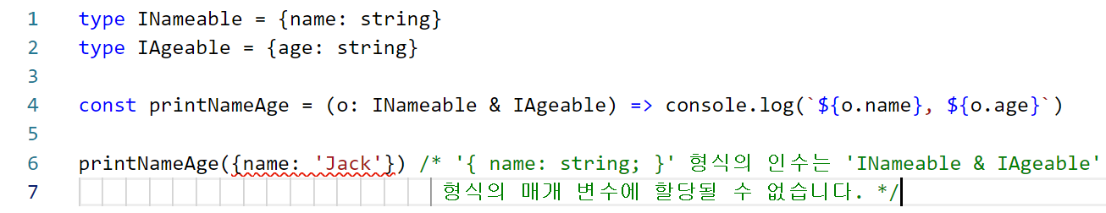
10-3 대수 데이터 타입
교집합 타입 계속
다음 코드에서 6번 줄의 오류는 printNameAge 함수의 매개변수 o가 INameable 임과 동시에 IAgeable이어야 하는데 사용된 객체는 IAgeable을 구현하지 않았기 때문에 발생한 것

Slide 30
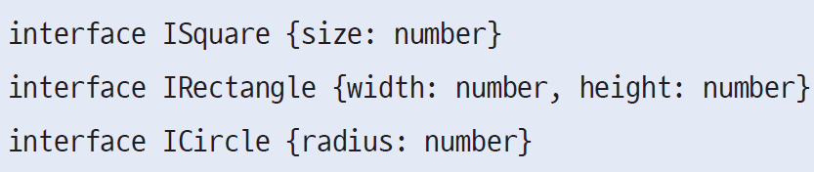
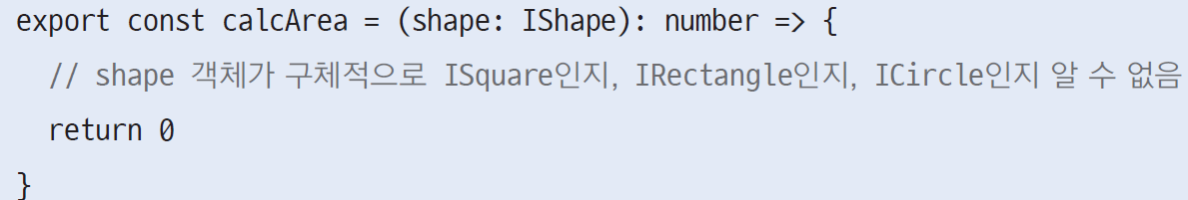
10-3 대수 데이터 타입
식별 합집합(discriminated unions)
다음 코드의 IShape은 합집합 구문
그런데, 다음 calcArea를 구현하려면 shape의 구체적인 타입이 ISquare인지 IRectangle 인지를 구분할 방법이 없다는 문제가 있음

Slide 31
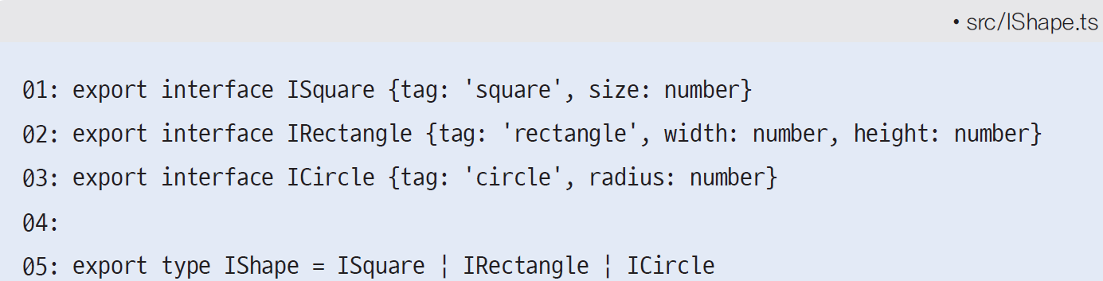
10-3 대수 데이터 타입
식별 합집합 계속
다음은 앞 장의 문제를 해결하기 위해 ISquare 등에 모두 tag이라는 공통 속성을 도입한 것
식별 합집합 - 서로를 구분(discriminate)할 용도의 tag와 같은 공통 속성을 가진 합집합

Slide 32
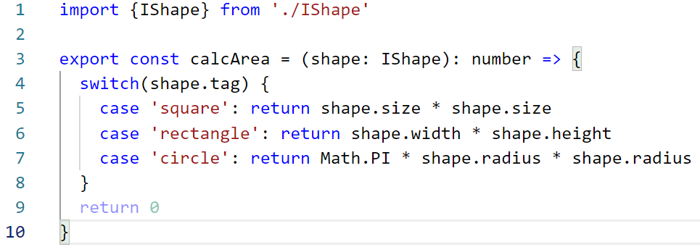
10-3 대수 데이터 타입
식별 합집합 계속
다음은 tag 공통 속성을 사용해 switch/case 문으로 shape 객체의 구체적인 타입을 알아내 calcArea를 구현한 예
참고: 위 calcArea는 다음 절에서 설명할 타입 가드 구문이 포함되어 있음

Slide 33
10
제네릭 프로그래밍
10-1 제네릭 타입 이해하기
10-2 제네릭 타입 제약
10-3 대수 데이터 타입
10-4 타입 가드
10-5 F-바운드 다형성
10-6 nullable 타입과 프로그램 안전성

Slide 34
10-4 타입 가드
이 절의 목적
타입 가드 일반 과 구문
instanceof 연산자 와 is 연산자

Slide 35
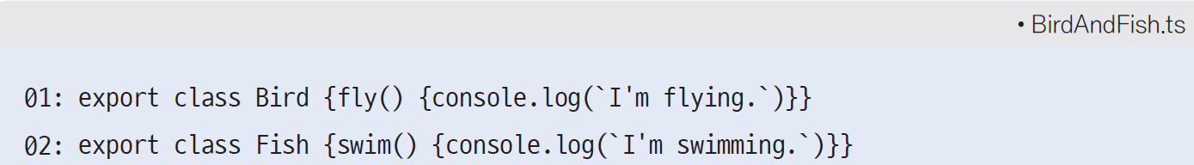
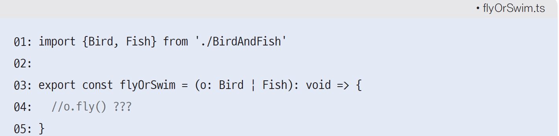
10-4 타입 가드
타입 가드(type guard) 구문의 필요성 이해
다음과 같은 Bird 와 Fish 클래스가 있을 때,
다음 flyOrSwim 함수의 몸통을 구현하기 어려움(앞 절의 식별 합집합 부분과 유사한 문제점)

Slide 36
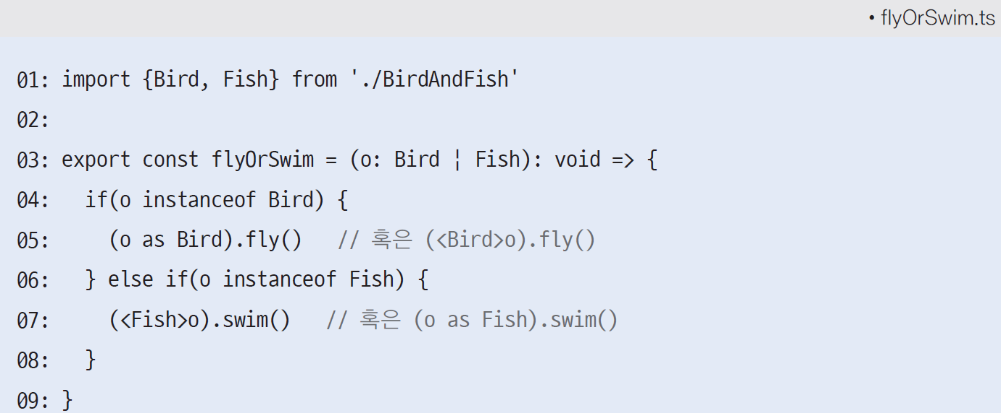
10-4 타입 가드
instanceof 연산자
자바스크립트는 객체의 구체적인 타입을 알 수 있도록 다음처럼 사용하는 instanceof 연산자를 제공
다음 코드는 instanceof로 매개변수 o의 실제 타입을 알아낸 뒤, 타입 단언(type assertion) 구문을 적용한 구현을 한 예. 이 때 (o as Bird)와 같은 타입 단언 구문이 매우 번거로움

Slide 37
10-4 타입 가드
타입 가드 란?
타입 가드 - 타입을 변환하지 않은 코드 때문에 프로그램이 비정상으로 종료되는 상황을 보호해 주는 타입스크립트 제공 기능
타입스크립트에서의 instanceof 연산자는 자바스크립트와는 다르게 타입 가드 기능이 기본으로 제공됨
즉, instanceof를 사용하는 경우 번거로운 (o as Bird)와 같은 타입 단언을 하지 않아도 됨
즉, 타입스크립트 컴파일러가 자동으로 타입 단언을 해 줌

Slide 38
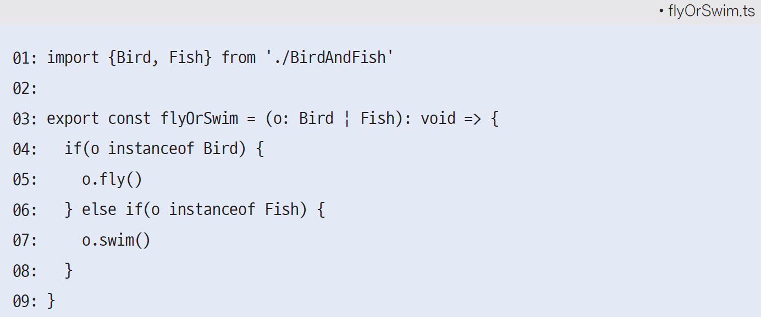
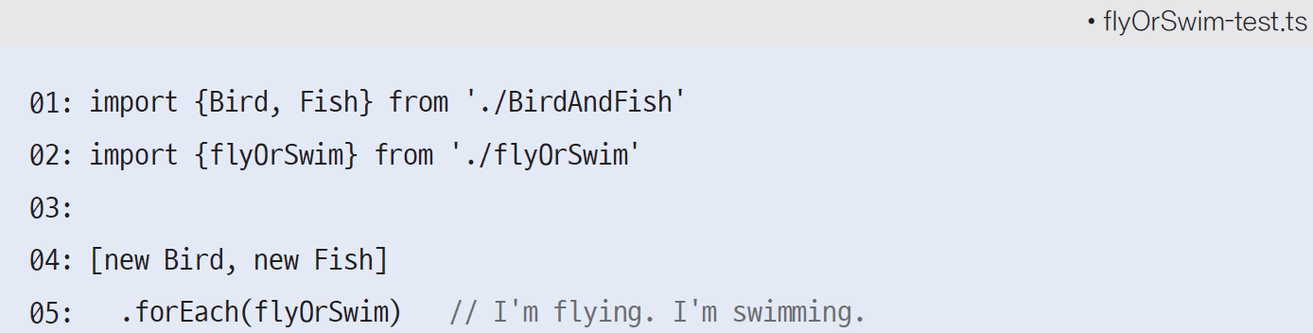
10-4 타입 가드
타입 가드 계속
다음 코드는 타입 가드 기능을 활용하여 간결하게 구현 한 것

Slide 39
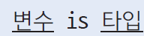
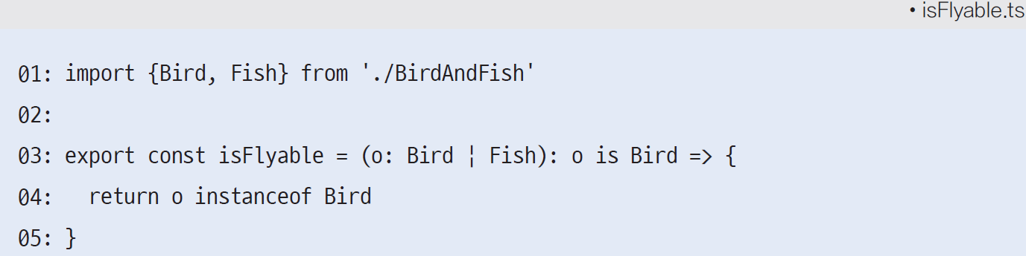
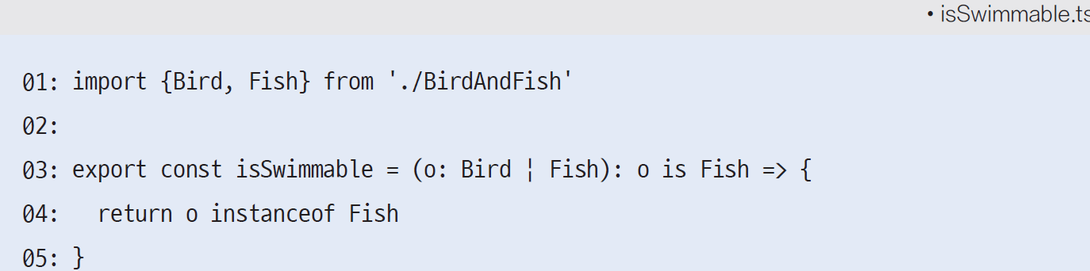
10-4 타입 가드
is 연산자를 활용한 사용자 정의 타입 가드 함수 제작
is 는 타입스크립트 키워드 로서 다음처럼 연산자로 사용됨
다음은 반환 타입에 is 연산자를 적용한 예

Slide 40
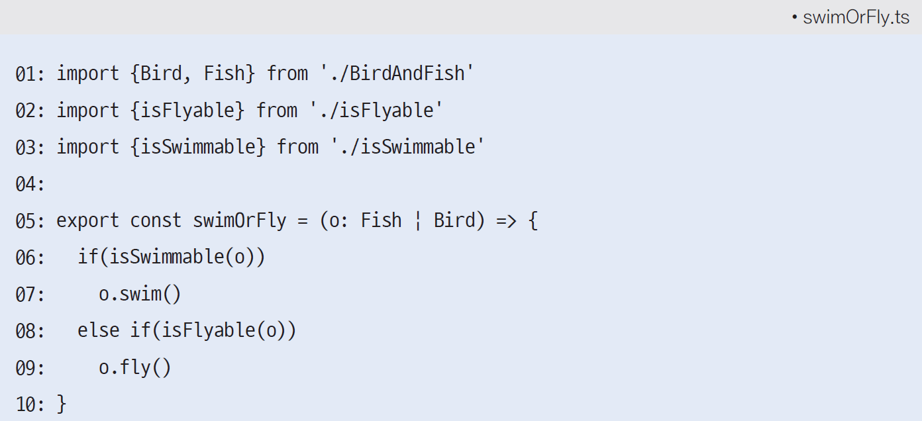
10-4 타입 가드
is 연산자 계속
다음 코드는 instanceof 가 isSwimable 함수에 있지만, isSwimable의 반환 타입에 is 연산자가 작용하여 타입 가드 기능이 자동으로 적용된 것을 보인 것

Slide 41
10
제네릭 프로그래밍
10-1 제네릭 타입 이해하기
10-2 제네릭 타입 제약
10-3 대수 데이터 타입
10-4 타입 가드
10-5 F-바운드 다형성
10-6 nullable 타입과 프로그램 안전성

Slide 42
10-5 F-바운드 다형성
이 절의 목적
F-bound 다형성 일반
this 타입 개념과 구현

Slide 43
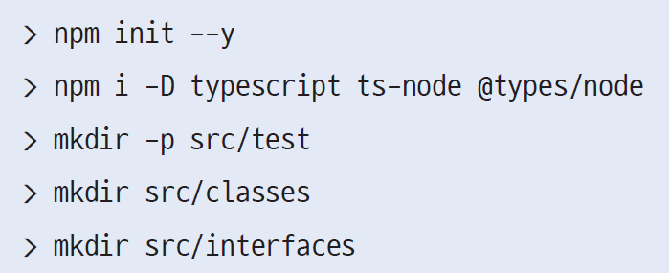
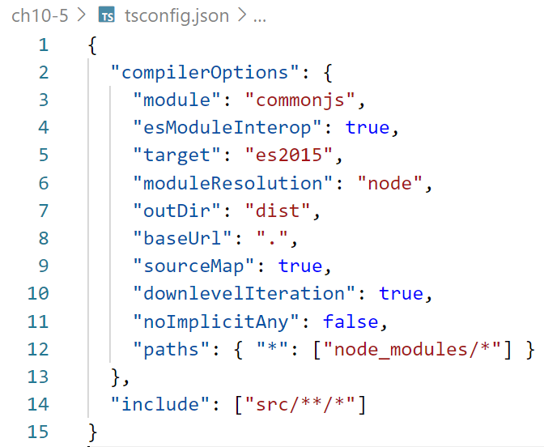
10-5 F-바운드 다형성
이 절의 프로젝트 구성
ch10-5 디렉터리를 생성하고, 이 디렉터리 안에서 다음 명령 실행

Slide 44
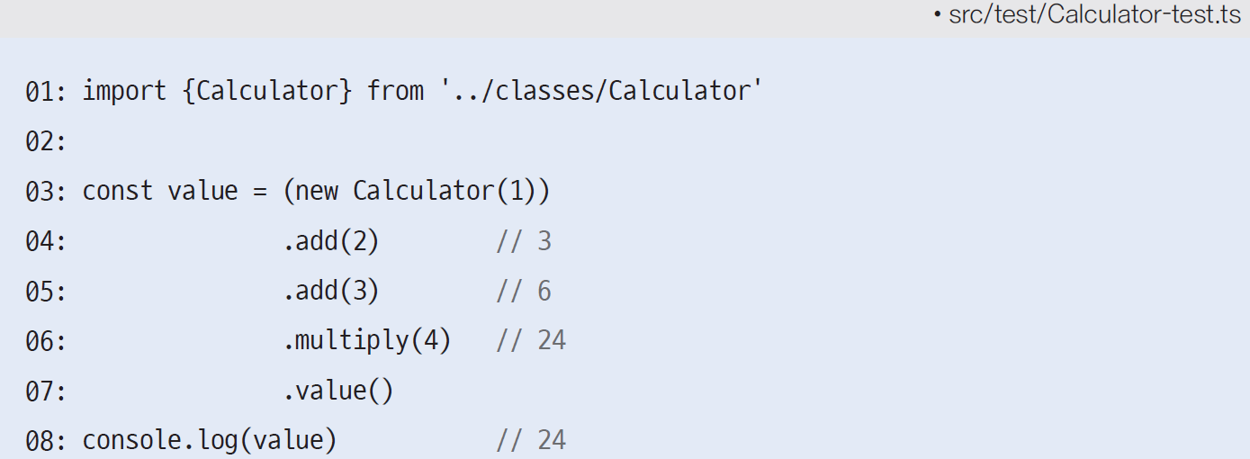
10-5 F-바운드 다형성
this 타입과 F-바운드(F-bound polymorphism) 다형성
타입스크립트에서 this는 타입으로 사용할 수 있음
this가 타입으로 사용되면 객체지향 언어에서 의미하는 다형성(polymorphism) 효과가 남
일반적인 다형성과 구분하기 위해 this 타입으로 인한 다형성을 ‘F-바운드 다형성’이라고 함
다음 코드의 04~06 처럼 메서드 체인(method-chain) 형태로 동작하려면 add, multiply 등은 Calculator의 인스턴스인 this를 반환 해야함
이것이 this 타입이 필요한 이유

Slide 45
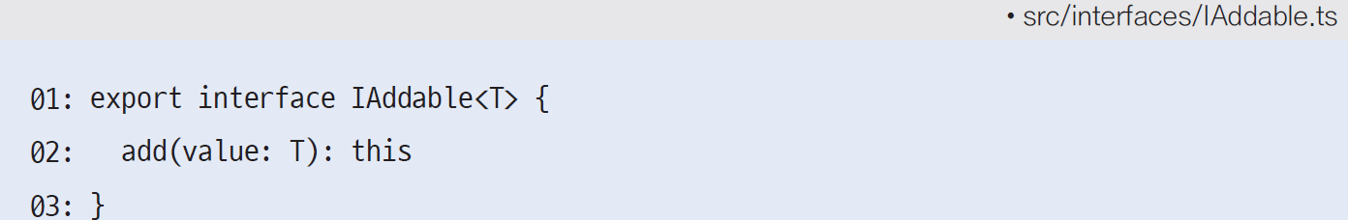
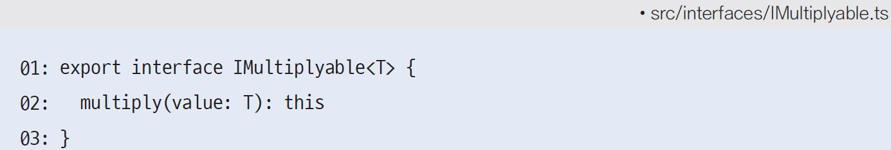
10-5 F-바운드 다형성
F-바운드(F-bound) 타입
F-바운드 타입 - 자신을 구현하거나 상속하는 서브타입(subtype)을 포함하는 타입
F-바운드 타입 예 - 다음 IAddable<T>와 IMultiplyable<T>의 메서드들은 this 타입 값을 반환하고 있는데, 이 처럼 this 타입을 반환하는 것을 F-바운드 타입이라고 함
그리고 이처럼 this를 반환해야 앞서 본 메서드 체인 방식 호출이 가능해 짐

Slide 46
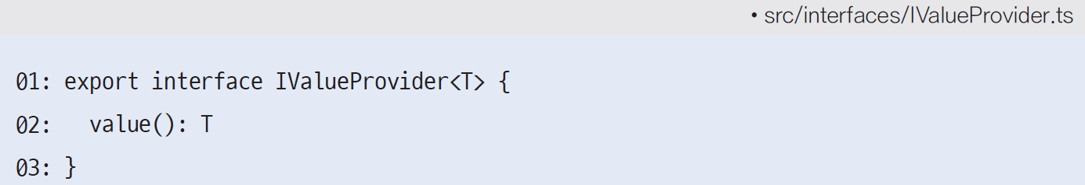
10-5 F-바운드 다형성
IValueProvider<T> 인터페이스의 구현
다음 IValueProvider<T>의 value는 T 타입 값을 반환하므로, 일반적인 인터페이스
이 인터페이스는 메서드 체인 호출의 최종 값을 얻기 위해 선언된 것(add, multiply등은 this를 반환하므로 이런 인터페이스가 필요)

Slide 47
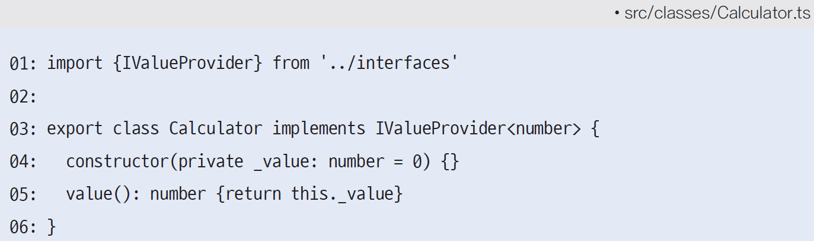
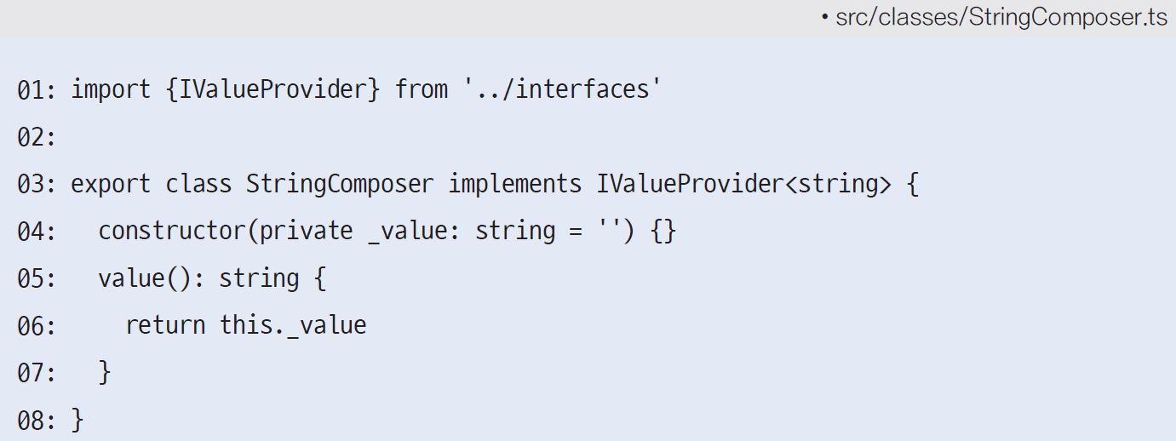
10-5 F-바운드 다형성
IValueProvider<T> 인터페이스의 구현 계속
다음 Calculator 와 StringComposer 클래스는 IValueProvider<T>를 각각 구현한 것

Slide 48
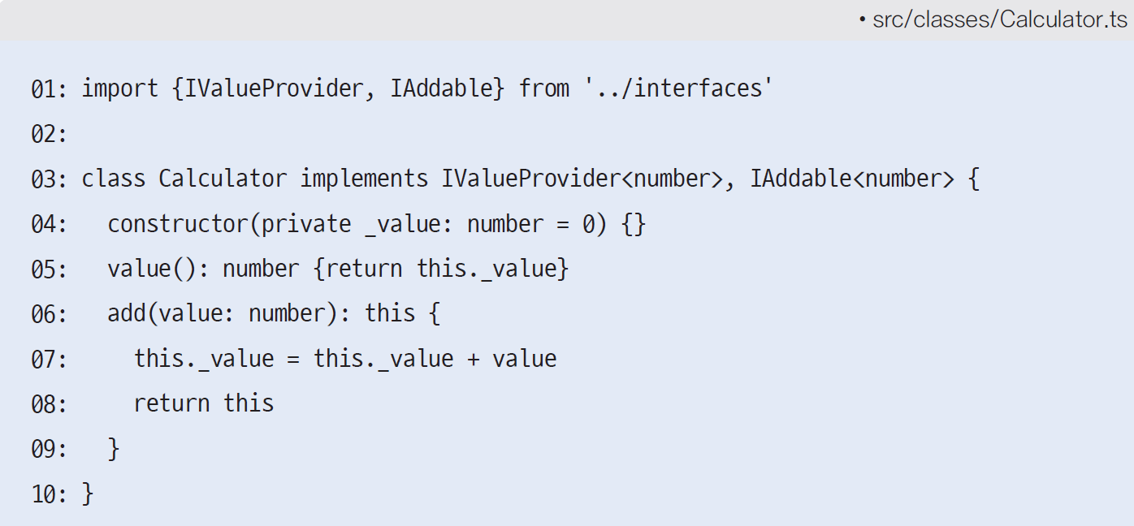
10-5 F-바운드 다형성10-5 F-바운드 다형성
Calculator에 IAddable<T> 인터페이스 구현
IAddable<T>의 add는 this 타입 값을 반환해야 하므로 08줄을 구현

Slide 49
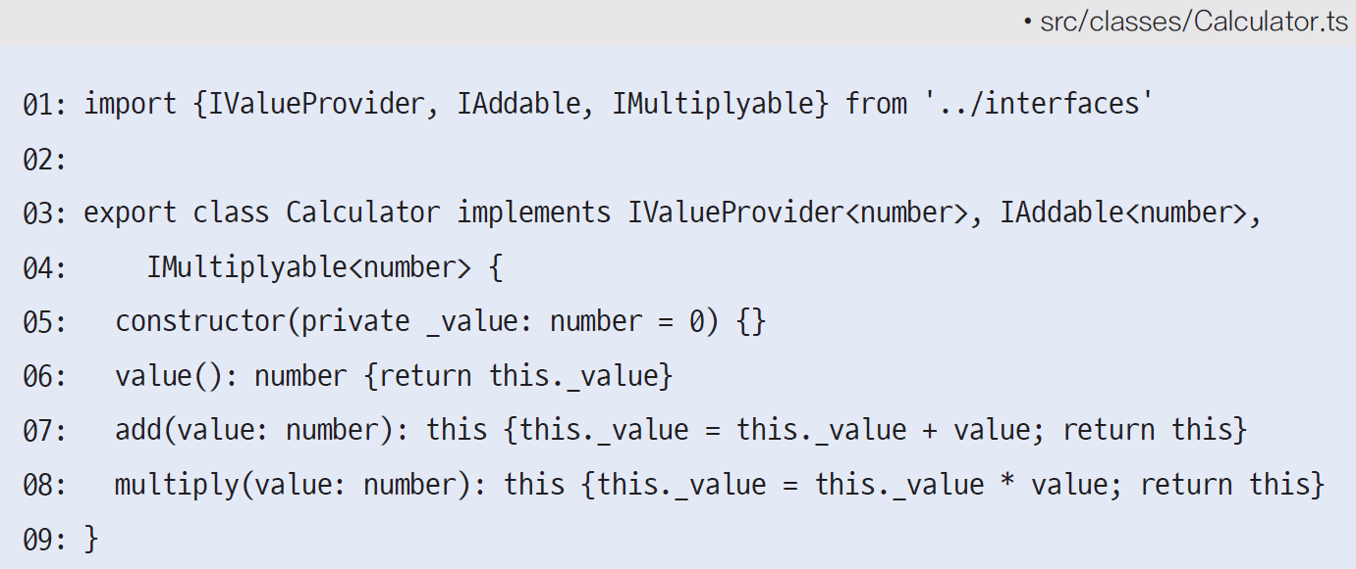
10-5 F-바운드 다형성
Calculator에 IMultiplyable<T> 인터페이스 구현
IMultiplyable<T>의 multiply도 this 타입 값을 반환해야므로 08줄처럼 구현

Slide 50
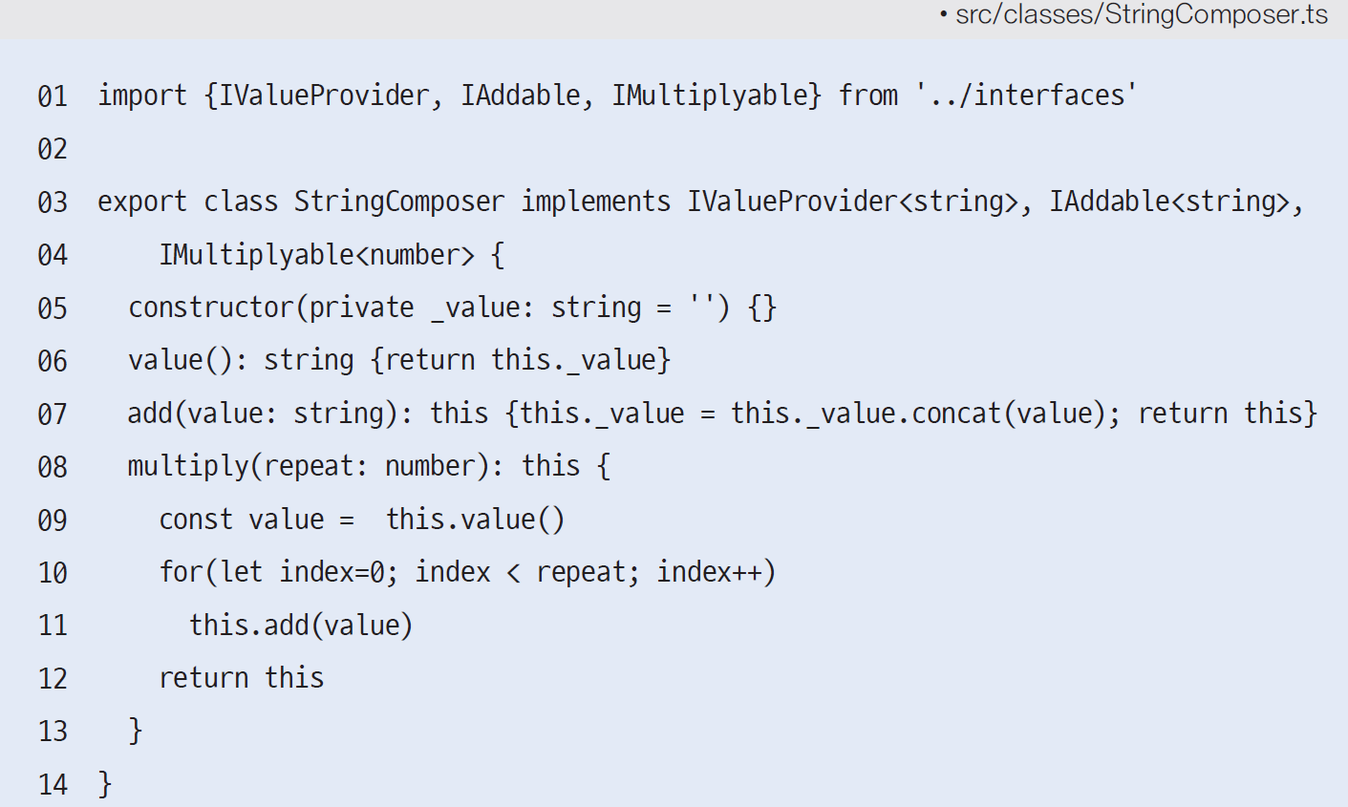
10-5 F-바운드 다형성
StringComposer에 IAddable<T>과 IMultiplyable<T> 인터페이스 구현
StringComposer도 Calculator처럼 add 와 multiply 메서드를 비슷하게 구현

Slide 51
10-5 F-바운드 다형성
Calculator 테스트

Slide 52
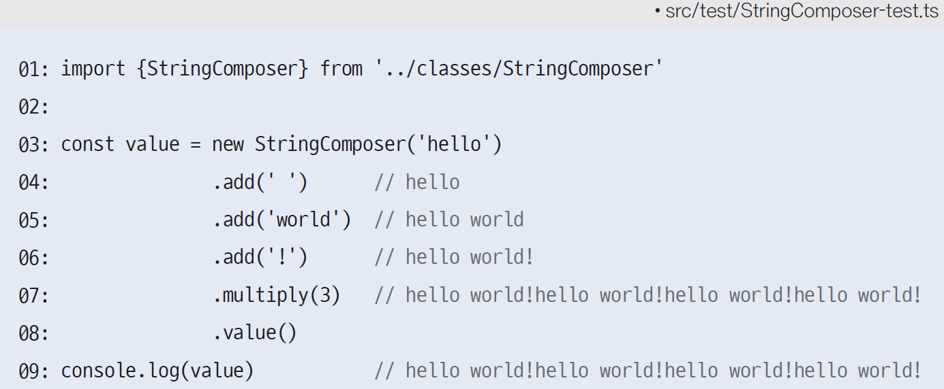
10-5 F-바운드 다형성
StringComposer 테스트

Slide 53
10
제네릭 프로그래밍
10-1 제네릭 타입 이해하기
10-2 제네릭 타입 제약
10-3 대수 데이터 타입
10-4 타입 가드
10-5 F-바운드 다형성
10-6 nullable 타입과 프로그램 안전성

Slide 54
10-6 nullable 타입과 프로그램 안정성
이 절의 목적
Nullable 타입 일반
옵셔널 체이닝 연산자 와 널 병합 연산자
Option, Some, None 타입 구현
널 안정성 일반

Slide 55
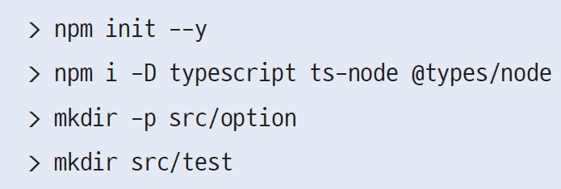
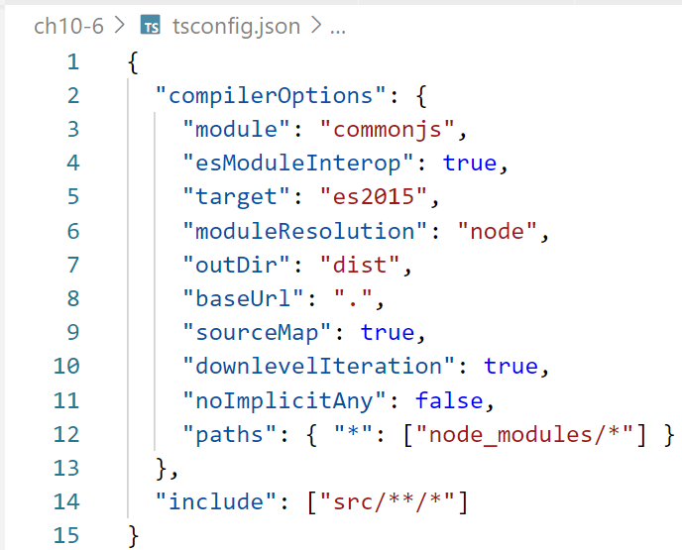
10-6 nullable 타입과 프로그램 안정성
실습 프로젝트 구성
ch10-6 디렉터리를 생성하고, 이 디렉터리 안에서 다음 명령 실행

Slide 56
10-6 nullable 타입과 프로그램 안정성
nullable 타입이란?
nullable 타입 - undefined와 null의 합집합 타입(undefined | null)
타입스크립트에는 undefined 와 null 타입이 존재
변수를 선언만 하고 초기 값을 설정하지 않으면 undefined가 설정됨
다음 화면은 undefined와 null 타입은 서로 호환이 됨을 보여줌
그러나 undefined 혹은 null 타입 변수에 1처럼 nullable 타입 값이 아닌 값을 설정할 수 없음

Slide 57
10-6 nullable 타입과 프로그램 안정성
옵셔널 체이닝 연산자(optional chaining operator)
옵션 체이닝 연산자 - 물음표 기호와 점 기호를 연이어 쓰는 ?. 연산자
속성 값이 undefined 이거나 null 일 때, 이 값을 사용 하려하면 프로그램이 비 정상 종료

Slide 58
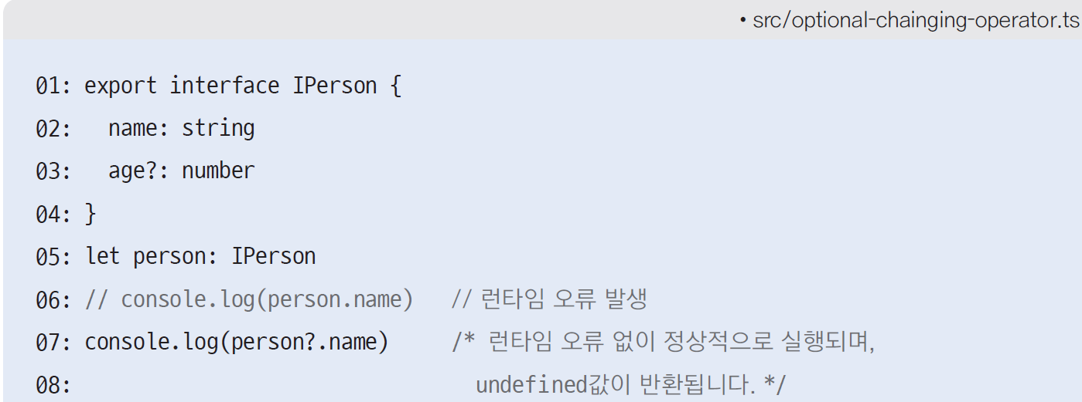
10-6 nullable 타입과 프로그램 안정성
옵셔널 체이닝 연산자 계속
옵션 체이닝 연산자는 속성 값의 nullable 여부에 따라 프로그램이 비 정상 종료되지 않게 함
다음 코드 07 번이 옵셔널 체이닝 연산자를 사용한 예

Slide 59

10-6 nullable 타입과 프로그램 안정성
옵셔널 체이닝 연산자 계속
옵셔널 체이닝 연산자는 06번 줄에서 보듯 계속 연이어 사용할 수 있음
08~09번 줄은 06번 줄을 장황하게 구현한 예

Slide 60

10-6 nullable 타입과 프로그램 안정성
널 병합 연산자(nullish coalescing operator)
널 병합 연산자 - 물음표 기호 두 개를 연달아 이어 붙인 ?? 연산자
옵셔널 체이닝 연산자가 undefined를 반환하는 경우 기본값을 제공하는 연산자
다음 코드의 08번 줄이 옵셔널 체이닝 연산자와 널 병합 연산자를 동시에 사용한 예
옵셔널 부분이 undefined인 경우 널 병합 연산자는 기본 값 0 설정

Slide 61

10-6 nullable 타입과 프로그램 안정성
nullable 타입의 함수형 방식 구현
Option 혹은 Optional 은 함수형 언어에서 특별한 의미가 있는 타입
Option 타입은 어떤 프로그래밍 언어에서든 항상 Some과 None이라는 두 값 중 하나를 가짐
다음 코드는 타입스크립트로 Option 타입을 구현한 예
이 코드는 Option.Some(값) 혹은 Option.None 두 가지 값 중 하나를 사용하도록 구현한 것

Slide 62
10-6 nullable 타입과 프로그램 안정성
nullable 타입의 함수형 방식 구현 계속
Option 타입은 항상 Some 과 None 두 값 중 하나여야 하므로 Option 클래스의 생성자를 private하게 만들어 Option 타입을 직접 생성하지 않도록 구현하는 것이 보통

Slide 63

10-6 nullable 타입과 프로그램 안정성
nullable 타입의 함수형 방식 구현 계속
Some 타입의 목적 - Option.Some(1), Option.Some('hello'), Option.Some({name: 'Jack'}), Option.Some([1, 2, 3])처럼 정상적인 값을 저장할 때 사용
None 타입의 목적 - undefined나 null과 같은 비정상적인 값을 표현할 때 사용
getOrElse 메서드
대다수의 언어에서 Option 타입은 getOrElse 라는 이름의 메서드를 제공
이 메서드의 목적은 Some 타입일 때는 값을, None 타입일 때는 기본 값(default value)을 제공하는 것
다음은 타입스크립트로 getOrElse 메서드를 제공하는 인터페이스를 구현한 예

Slide 64

10-6 nullable 타입과 프로그램 안정성
nullable 타입의 함수형 방식 구현 계속
펑터(functor) - 함수형 언어에서는 map이라는 이름의 메서드가 있는 타입을 펑터라고 함
다음 코드는 타입스크립트로 펑터 인터페이스를 구현한 예

Slide 65


10-6 nullable 타입과 프로그램 안정성
nullable 타입의 함수형 방식 구현 계속
Some 클래스 구현 - 다음 코드는 Some 타입에 getOrElse와 map을 구현한 예

Slide 66

10-6 nullable 타입과 프로그램 안정성
nullable 타입의 함수형 방식 구현 계속
None 클래스 구현 - 다음 코드는 None을 구현한 것
None은 nullable 타입을 표현하므로 getOrElse 는 defaultValue를, map은 map(fn(undefined)) 형태가 되면 안되므로 단순히 None의 인스턴스를 반환하도록 구현

Slide 67

10-6 nullable 타입과 프로그램 안정성
nullable 타입의 함수형 방식 구현 계속
Some과 None 클래스 사용 - 다음 코드는 Option 클래스의 사용 예
코드는 undefined가 발생하지 않으므로 프로그램이 절대로 비정상 종료되지 않는다는 장점이 있음

Slide 68
10-6 nullable 타입과 프로그램 안정성
null 안정성(null safety)
오늘날 널리 사용되는 프로그래밍 언어는 nullable 값으로 인한 프로그램 비 정상 종료를 막기 위해
(1) 옵셔널 체이닝 연산자와 널 병합 연산자 제공
(2) 혹은 Option 혹은 Optional 타입 제공
두 가지 중 하나의 기능을 제공하는데, 이런 언어들을 null 안정성이 보장되는 언어라고 함

Slide 69
감사합니다
저는 타입스크립트를 좋아합니다. 최고죠.
라이언 달(Ryan Dahl, Node.js 과 Deno 창시자)

